Slide 1
2024-2025 EĞİTİM VE ÖĞRETİM YILI
PROGRAMLAMA DİLLERİ MODÜLÜ (PYTHON)
3. ÜNİTE
NESNE YÖNELİMLİ PROJE GELİŞTİRME

Slide 2
NESNE YÖNELİMLİ PROGRAMLAMA
Nesne Yönelimli Programlama (Object-Oriented Programming - OOP), yazılım geliştirme sürecinde nesneleri ve bu nesnelerin arasındaki ilişkileri temel alan bir programlama paradigmasıdır.

Slide 3
NESNE YÖNELİMLİ PROGRAMLAMA
Python, nesne yönelimli bir dildir ve bu yaklaşımda, gerçek hayattaki varlıkları programlama dünyasına aktarmak için sınıflar (class) ve nesneler (object) kullanılır.

Slide 4
NESNE KAVRAMI
Nesne, bir sınıfın örneğidir ve veriler ile bu verilere uygulanacak davranışlardan oluşur. Örneğin, bir "Araba" sınıfını ele alırsak, bu sınıftan üretilen bir nesne, bir arabayı temsil eder.

Slide 5

Bir nesnenin iki temel öğesi vardır:
Methods (Metotlar): Nesnenin gerçekleştirebileceği davranışlardır. Metotlar, sınıfın içinde tanımlanan fonksiyonlardır ve genellikle nesnenin niteliklerini işlemek veya onlara erişmek için kullanılır.
Örneğin, "Araba" nesnesi için "hızlan", "yavaşla" veya "kornaya bas" gibi davranışlar metotlardır.

Slide 6
Bir nesnenin iki temel öğesi vardır:
Attributes (Nitelikler): Nesnenin sahip olduğu özelliklerdir. Bu özellikler, sınıf içinde tanımlanır ve bir nesnenin durumunu ifade eder. Örneğin, bir "Araba" nesnesinin rengi, markası, modeli gibi bilgiler niteliklerdir.
Python’da nitelikler, sınıf içinde tanımlanan değişkenlerdir.

Slide 7
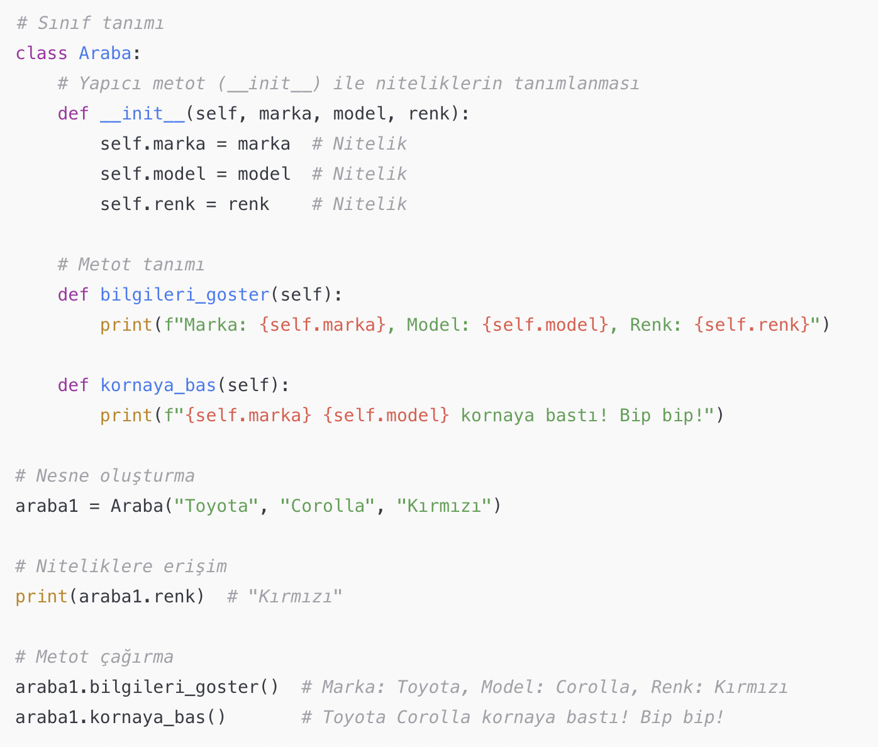
SINIF YAPISI (SADECE İNCELEYİN, AYRINTILAR DAHA SONRA)

Slide 8

Attribute ve Metotların Detayları
Nitelikler (Attributes):
  self.marka, self.model, ve self.renk gibi sınıfın yapıcı metodu (__init__) içinde tanımlanır.
  Her nesne, kendi niteliklerine sahiptir ve bu nitelikler, nesneye özel değerler taşır.

Slide 9

Attribute ve Metotların Detayları
Metotlar (Methods):
  Sınıf içinde tanımlanan fonksiyonlardır ve genellikle nesne ile ilgili işlemleri gerçekleştirir.
  bilgileri_goster(self) , kornaya_bas(self)
  İlk parametreleri her zaman self olmalıdır, bu parametre, metotların nesneye erişmesini sağlar.

Slide 10
Nesne Yönelimli Programlama İle Yordamsal Programlama Arasındaki Fark
İkisi de yazılım geliştirme için kullanılan farklı yaklaşımlardır.
İkisi arasındaki temel farklar, programların organizasyonu, veri ve davranışların ayrımı, ve çözüm yöntemlerindeki bakış açısıyla ilgilidir.

Slide 11
Yordamsal Programlama (Procedural Programming)
Yaklaşım
  Programlar, bir dizi talimat veya prosedürden (fonksiyonlardan) oluşur.
  Veri ve işlemler (davranışlar) birbirinden bağımsızdır.

Slide 12
Yordamsal Programlama (Procedural Programming)
Amaç
Problemi küçük ve bağımsız alt görevler (fonksiyonlar) hâline getirerek çözmek.
Veri Yönetimi
Veriler genellikle global değişkenler ile saklanır ve bu değişkenler, programın farklı yerlerinden erişilebilir. Bu, veri bütünlüğü sorunlarına yol açabilir.

Slide 13
Yordamsal Programlama (Procedural Programming)
Avantajları:
  Basit ve küçük projelerde etkili.
  Anlaması ve uygulaması kolaydır.
Dezavantajları:
  Büyük ve karmaşık projelerde kodun okunabilirliği ve yönetilebilirliği zorlaşır.
  Veri ve davranışların ayrılığı nedeniyle, bir değişiklik yapmak programın diğer bölümlerini etkileyebilir.

Slide 14
Yordamsal Programlama (Procedural Programming)
Avantajları:
  Basit ve küçük projelerde etkili.
  Anlaması ve uygulaması kolaydır.
Dezavantajları:
  Büyük ve karmaşık projelerde kodun okunabilirliği ve yönetilebilirliği zorlaşır.
  Veri ve davranışların ayrılığı nedeniyle, bir değişiklik yapmak programın diğer bölümlerini etkileyebilir.

Slide 15
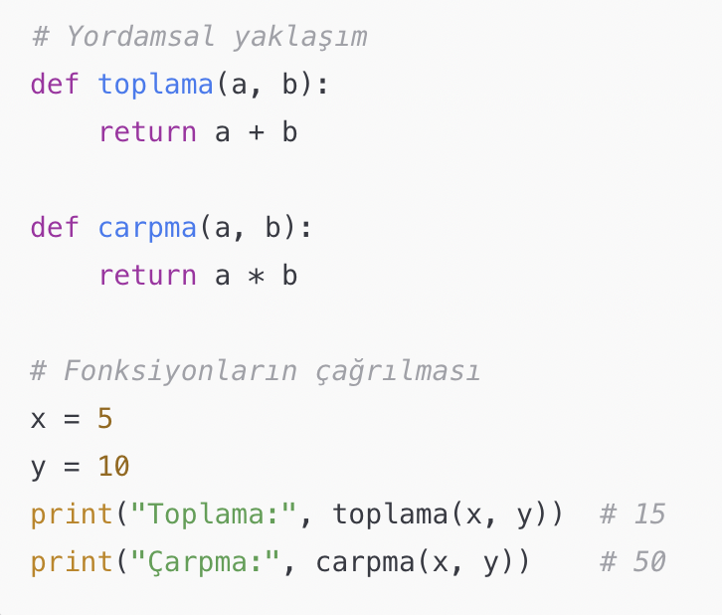
Yordamsal Programlama (Procedural Programming) Örnek Kod Yapısı

Slide 16
Yaklaşım
Programlar, nesneler ve bu nesneler arasındaki ilişkiler üzerinden organize edilir.
Nesneler, hem verileri (nitelikler) hem de davranışları (metotlar) bir arada tutar.
Nesne Yönelimli Programlama (Object-Oriented Programming - OOP)

Slide 17
Amaç
Gerçek hayattaki varlıkları yazılım dünyasına yansıtmak ve her bir varlık için bir sınıf (class) tanımlamak.
Veri Yönetimi
Veriler nesneye özgüdür ve nesneler dışarıdan izole edilmiştir. Bu, veri bütünlüğünü artırır.
Nesne Yönelimli Programlama (Object-Oriented Programming - OOP)

Slide 18
Avantajları
Büyük ve karmaşık projelerde daha düzenli ve yeniden kullanılabilir bir yapı sunar.
Kod tekrarını önler, çünkü sınıflar bir kez yazılır ve tekrar tekrar kullanılabilir.
Kolay bakım ve genişletilebilirlik sağlar.
Dezavantajları
Küçük projelerde gereksiz yere karmaşık olabilir.
OOP'nin yapısını öğrenmek başlangıçta daha zordur.
Nesne Yönelimli Programlama (Object-Oriented Programming - OOP)

Slide 19
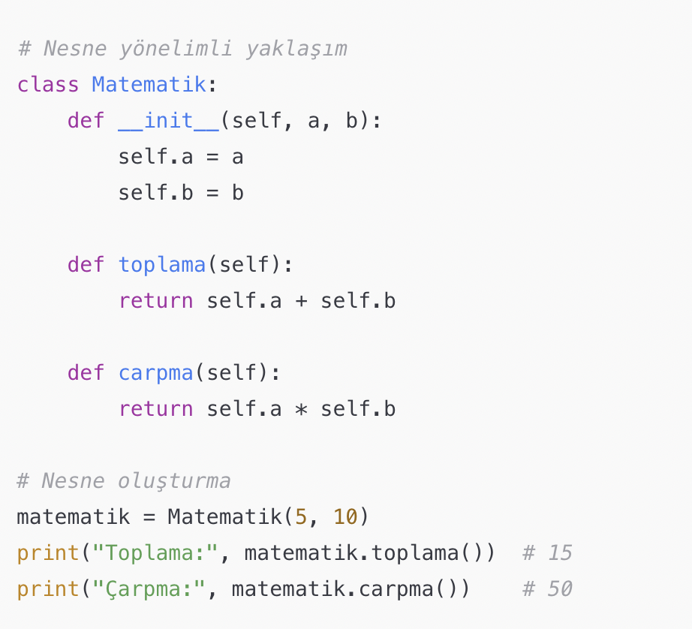
Nesne Yönelimli Programlama (Object-Oriented Programming - OOP) Örnek Kod Yapısı

Slide 20
Dilin Kurallarına Uygun Bir Nesne Tanımlaması
Sınıf Tanımlama (Class Definition)
class anahtar kelimesi kullanılarak bir sınıf tanımlanır.
Sınıf isimleri genellikle PascalCase ile yazılır (örneğin: Araba, KullaniciBilgisi).
ÖRNEK
class Araba:

Slide 21
Dilin Kurallarına Uygun Bir Nesne Tanımlaması
Yapıcı Metot (Constructor)
Sınıfın bir nesnesi oluşturulduğunda otomatik olarak çağrılan, genellikle nesneye ait niteliklerin başlangıç değerlerini belirlemek için kullanılan özel bir metottur.
Python'da bu metot __init__ adını taşır ve ilk parametresi self olmalıdır.
ÖRNEK
def __init__(self, marka, model, yil):
................
................

Slide 22
Dilin Kurallarına Uygun Bir Nesne Tanımlaması
Nitelikler (Attributes)
Nitelikler, sınıfa ait verileri saklar.
self kullanılarak sınıf içinde tanımlanır ve nesneye özel hale getirilir.
Gerektiğinde niteliklere dışarıdan erişim ve düzenleme yapılabilir.
ÖRNEK
self.marka = marka
self.model = model

Slide 23
Dilin Kurallarına Uygun Bir Nesne Tanımlaması
Metotlar (Methods)
Metotlar, nesneye özel davranışları (işlevleri) tanımlar.
İlk parametresi self olmalıdır; bu, nesneye erişimi sağlar.
ÖRNEK
def bilgileri_goster(self):

Slide 24
Dilin Kurallarına Uygun Bir Nesne Tanımlaması
Yazım Kuralları
Python'un yazım kurallarına (örneğin, snake_case kullanımı) ve kodlama standartlarına (PEP 8) uyulmalıdır. (Araştırınız)
Erişim Düzeni
Gerektiğinde nitelik ve metotlar için özel (private) veya korumalı (protected) erişim düzeyleri uygulanabilir.
  Özel nitelikler/metotlar: __isim şeklinde tanımlanır.
  Korumalı nitelikler/metotlar: _isim şeklinde tanımlanır.

Slide 25
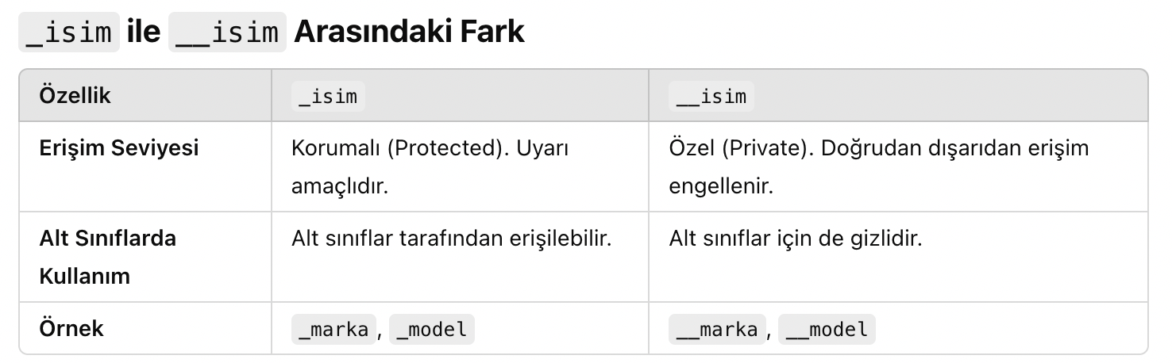
Dilin Kurallarına Uygun Bir Nesne Tanımlaması

Slide 26
Dilin Kurallarına Uygun Bir Nesne Tanımlaması
Dil Kurallarına Uygunluk İçin Dikkat Edilmesi Gerekenler
Anlamlı İsimlendirme:
  Sınıf, nitelik ve metot adları anlamlı ve tanımlayıcı olmalıdır.
Yapılandırılmış Kodlama:
  Kod, okunabilir ve düzenli bir şekilde yazılmalıdır.
  Gereksiz tekrarlar (redundancy) olmamalıdır.
Yazım ve Biçim Kuralları:
  Python’un girinti (indentation) kurallarına uygun yazılmalıdır (her blok için 4 boşluk).
  Yorumlar açıklayıcı olmalı ve kodla çelişmemelidir.

Slide 27
DİL KURALLARI ÖRNEK KOD YAPISI (UYGULAYINIZ)
class Araba:
# Yapıcı metot (__init__)
def __init__(self, marka, model, yil):
self.marka = marka # Genel nitelik
self.model = model # Genel nitelik
self.__yil = yil # Özel nitelik (dışarıdan doğrudan erişim yok)
# Niteliklere erişim için getter metotları
def get_yil(self):
return self.__yil
# Niteliklerin değiştirilmesi için setter metotları
def set_yil(self, yeni_yil):
if yeni_yil > 1885: # Mantıksal kontrol (ilk otomobilin üretim yılı)
self.__yil = yeni_yil
else:
print("Geçersiz yıl!")
# Genel bir metot
def bilgileri_goster(self):
return f"Marka: {self.marka}, Model: {self.model}, Üretim Yılı: {self.__yil}"
# Nesne oluşturma
araba1 = Araba("Toyota", "Corolla", 2020)
# Metotların ve niteliklerin kullanımı
print(araba1.bilgileri_goster()) # Marka: Toyota, Model: Corolla, Üretim Yılı: 2020
araba1.set_yil(2022) # Yılı güncelle
print(araba1.get_yil()) # 2022

Slide 28

Dosya Nesneleri Nedir?
Bilgilerin kalıcı olarak saklanması veya okunması gereken durumlarda kullanılır. Dosya nesneleri, bir dosyayla çalışmayı mümkün kılar.
Örneğin:
  Verileri bir dosyaya yazmak (kayıt/log tutma).
  Bir dosyadan veri okumak (örneğin, ayar dosyalarını yüklemek).

Slide 29
Dosya Nesneleri Gerekli Olan Projeler
Dosya nesneleri genellikle veri depolama ve yönetimi gerektiren projelerde tercih edilir:
Veri Günlüğü ve Loglama
  Uygulamaların hata günlüklerini saklamak için dosya nesneleri gerekir.
  Örnek: Bir web sunucusunun hata raporları, bir oyun uygulamasının skor kayıtları.
Veritabanı Alternatifi Olarak Kullanım
  Basit projelerde bir veritabanı yerine düz metin dosyaları, JSON veya CSV dosyaları kullanılarak veri saklanabilir.
  Örnek: Bir öğrenci bilgi sistemi, günlük görev yönetimi uygulaması.
Metin veya Veri İşleme
  Kullanıcıdan alınan bilgileri dosyalara kaydetmek ya da dosyalardan okuyarak işlem yapmak.
  Örnek: Bir metin düzenleyici, şifre yöneticisi uygulaması.
Oyunlar
  Oyun kayıtları, oyuncu skorları veya ayar dosyalarını saklamak için.
  Örnek: Bir satranç oyunu kaydettiği oyunları bir dosyada tutabilir.

Slide 30

Grafik Nesneleri Nedir?
Grafiksel görseller veya kullanıcı arayüzü tasarımlarında kullanılır.
Çizim yapmak, şekiller oluşturmak, görselleştirme yapmak ya da kullanıcılarla etkileşimli grafikler geliştirmek için kullanılır.

Slide 31
Grafik Nesneleri Gerekli Olan Projeler
Grafik nesneleri genellikle görselleştirme, kullanıcı arayüzü tasarımı ve çizim gerektiren projelerde tercih edilir:
Eğitim ve Öğrenim Uygulamaları
  Geometrik şekiller, grafikler veya etkileşimli görseller ile eğitim içerikleri oluşturma.
  Örnek: Matematik eğitim yazılımında üçgen, çember veya histogram çizimleri.
Veri Görselleştirme
  Büyük veri setlerinin analiz sonuçlarını görsel olarak sunmak.
  Örnek: Bir satış grafiği uygulaması, hava durumu verileri için çizelgeler.
Tasarım ve Çizim Uygulamaları
  Dijital çizim araçları veya tasarım programlarında çizim nesneleri oluşturmak.
  Örnek: Bir logo tasarım uygulaması.
Oyun Geliştirme
  Oyunlardaki karakterler, arka planlar ve diğer görsel öğelerin oluşturulması.
  Örnek: 2D platform oyunları için karakter ve engel çizimleri.
Bilimsel ve Teknik Uygulamalar
  Teknik çizimler, modeller veya diyagramlar için grafik nesneler kullanılır.
  Örnek: Elektrik devre tasarım uygulamaları, mühendislik simulasyonları.

Slide 32
Aynı Sınıfa Tanımlanan Verilerde Değişiklik Yapmanın Sağladığı Kolaylıklar ve Örnek Projeler
Tek Merkezden Değişiklik Yapma Kolaylığı
Senaryo:
Bir e-ticaret uygulaması geliştiriyorsunuz. Her ürün için bir Urun sınıfınız var ve bu sınıfta ürünün fiyatı, adı ve stok miktarı tutuluyor.
Kolaylık:
Sınıf içinde değişiklik yaparak tüm ilgili nesneleri güncelleyebilirsiniz. Örneğin:
  Fiyat hesaplama yöntemi değiştiğinde, yalnızca sınıfta değişiklik yapmanız yeterlidir.
  Programın diğer bölümleri bu sınıfa bağlı olduğu için kodun geri kalanında güncelleme yapmanıza gerek kalmaz.

Slide 33
Aynı Sınıfa Tanımlanan Verilerde Değişiklik Yapmanın Sağladığı Kolaylıklar ve Örnek Projeler
Kapsülleme (Encapsulation) ile Güvenli Veri Güncelleme
Senaryo:
Bir bankacılık sisteminde müşteri bilgilerini (Musteri) saklıyorsunuz. Bu sınıfta müşteri adı, hesap bakiyesi ve PIN kodu bulunuyor.
Kolaylık:
Kapsülleme sayesinde verilere doğrudan erişim yerine metotlarla erişilir:
  get_bakiye() ve set_bakiye() gibi metotlar, verilerin doğruluğunu ve güvenliğini sağlar.
  Örneğin, negatif bir bakiye değerinin atanmasını engelleyebilirsiniz.

Slide 34
Aynı Sınıfa Tanımlanan Verilerde Değişiklik Yapmanın Sağladığı Kolaylıklar ve Örnek Projeler
Kodun Tekrar Kullanılabilirliğini Artırma
Senaryo:
Bir oyun geliştirdiniz ve karakter özelliklerini (Karakter) bir sınıfta topladınız. Her karakterin adı, gücü ve can puanı bulunuyor.
Kolaylık:
Tüm karakterler aynı sınıftan türetildiği için bir özelliği (örneğin, can puanı hesaplama) değiştirdiğinizde tüm karakterler otomatik olarak etkilenir. Tek tek her nesne için değişiklik yapmanız gerekmez.

Slide 35
Aynı Sınıfa Tanımlanan Verilerde Değişiklik Yapmanın Sağladığı Kolaylıklar ve Örnek Projeler
Kodun Okunabilirliği ve Yönetilebilirliği
Senaryo:
Bir araba kiralama uygulamasında her araç için bir Araba sınıfı tanımladınız. Bu sınıfta aracın marka, model ve günlük kira fiyatı gibi özellikleri var.
Kolaylık:
Veriler bir sınıfta toplandığı için sistemdeki her araç nesnesinin özellikleri merkezi bir noktadan düzenlenebilir.
Bu, büyük projelerde kodun daha anlaşılır ve düzenli olmasını sağlar.

Slide 36
Aynı Sınıfa Tanımlanan Verilerde Değişiklik Yapmanın Sağladığı Kolaylıklar ve Örnek Projeler
Kalıtımla (Inheritance) Verileri Güncelleme Kolaylığı
Senaryo:
Bir ulaşım uygulaması yapıyorsunuz. Arac temel sınıfından Otomobil ve Otobus sınıfları türettiniz. Arac sınıfında motor hacmi ve yakıt türü gibi genel özellikler var.
Kolaylık:
Eğer Arac sınıfında bir değişiklik yaparsanız, bu değişiklik Otomobil ve Otobus sınıflarını da otomatik olarak etkiler.
Kodun farklı yerlerinde aynı bilgiyi değiştirmek yerine, temel sınıfta yapılan bir değişiklik yeterli olur.

Slide 37
Aynı Sınıfa Tanımlanan Verilerde Değişiklik Yapmanın Sağladığı Kolaylıklar ve Örnek Projeler
Metotlarla Dinamik Değişiklik Yapma
Senaryo:
Bir öğrenci yönetim sistemi için bir Ogrenci sınıfı oluşturuldu. Sınıfta öğrenci adı, notlar ve mezuniyet durumu gibi özellikler var.
Kolaylık:
Öğrenci mezuniyet durumu gibi bir bilgiyi hesaplamak için sınıfın bir metodunu kullanabilirsiniz (mezuniyet_durumu_hesapla()).
Not güncellendiğinde mezuniyet durumu otomatik olarak değişir. Her güncellemede elle kontrol yapmanıza gerek kalmaz.

Slide 38
Aynı Sınıfa Tanımlanan Verilerde Değişiklik Yapmanın Sağladığı Kolaylıklar ve Örnek Projeler
Esneklik ve Ölçeklenebilirlik
Senaryo:
Bir restoran sipariş sistemi tasarlıyorsunuz. Siparis sınıfında yemek adı, miktar ve toplam fiyat gibi özellikler var.
Kolaylık:
Sınıfta yapılan bir değişiklik sistemi daha esnek hale getirir. Örneğin, indirim oranı eklemek isterseniz, Siparis sınıfına bir nitelik veya metot eklemeniz yeterlidir. Kodun geri kalanı bu değişiklikten etkilenmez.

Slide 39
Örnek çalışma yapınız.
Bir sınıf oluşturarak bu sınıflar içinde nesneler oluşturunuz.

Slide 40
Python'un Açık Kaynak Yapısı ve Geniş Kütüphane Desteği
Python, açık kaynaklı bir programlama dili olduğu için dünya çapında birçok geliştirici tarafından katkı sağlanarak geniş bir kütüphane ekosistemi oluşturulmuştur.
Bu kütüphaneler sayesinde sıfırdan her şeyi yazmak gerekmez; ihtiyaç duyulan birçok özellik hazır olarak sunulmaktadır.
Python’da en çok kullanılan standart kütüphaneler arasında time ve random modülleri bulunur.

Slide 41
time Modülü ve Örnek Kullanımı
time modülü, zamanla ilgili işlemler yapmak için kullanılır. Tarih ve saat bilgilerine erişmek, işlemleri belli bir süre durdurmak veya zaman ölçümleri yapmak için bu modülden yararlanılır.

Slide 42
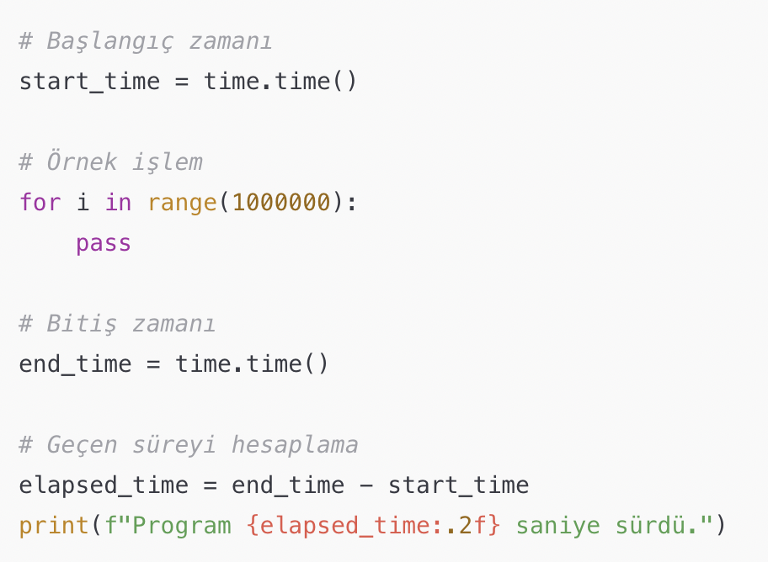
Örnek: Bir Programın Çalışma Süresini Ölçmek

Slide 43
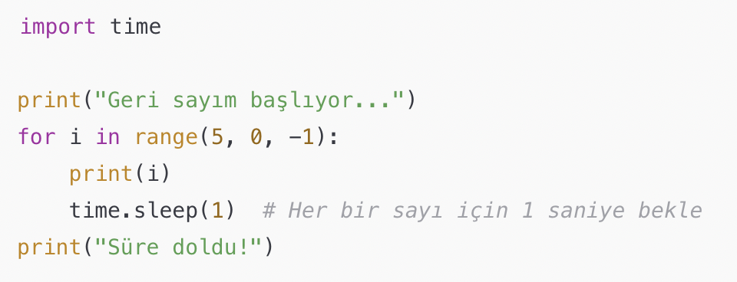
Örnek: İşlemi Belirli Süre Bekletmek

Slide 44
random Modülü ve Örnek Kullanımı
random modülü, rastgele sayı üretme ve seçim yapma işlemleri için kullanılır. Özellikle oyun geliştirme, simülasyonlar ve test verileri oluşturmak için oldukça faydalıdır.

Slide 45
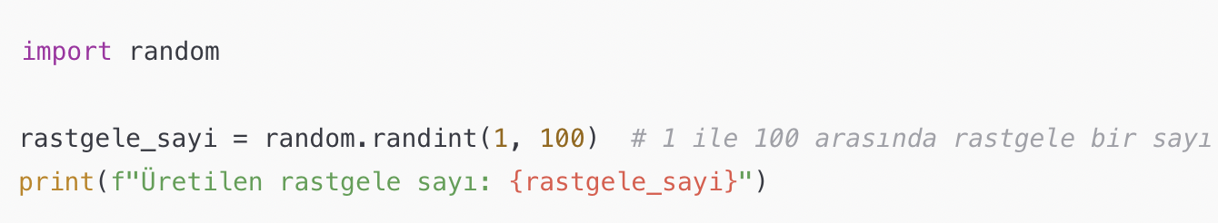
Örnek: Rastgele Sayı Üretmek

Slide 46
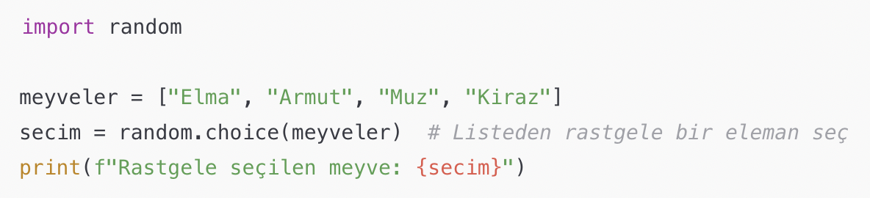
Örnek: Bir Listeden Rastgele Seçim Yapmak

Slide 47
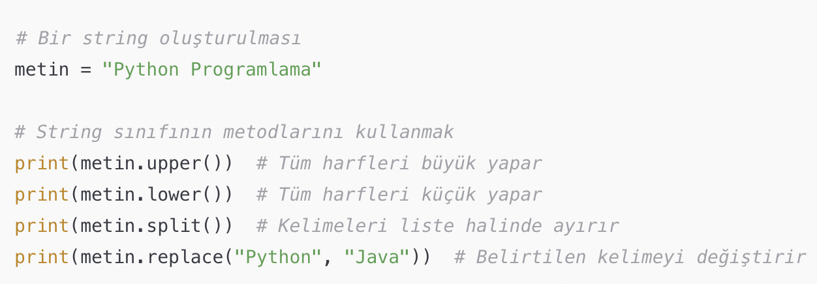
Örnek: str Sınıfının Kullanımı

Slide 48
Modül Kavramı
Python'da modül, birden fazla fonksiyon, sınıf ve değişkeni bir araya toplayan ve başka programlarda kullanılabilir hale getiren dosyalardır.
Modüller sayesinde kod tekrarını önler, düzenli ve modüler bir yapı kurarız.
Python'da modüller, genellikle bir .py dosyası şeklindedir.

Slide 49
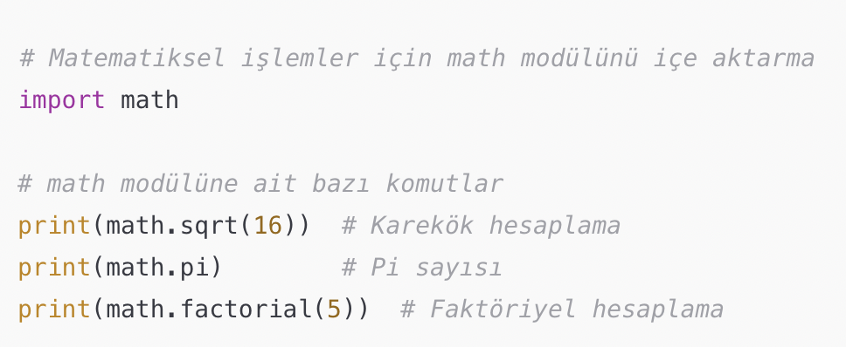
Modülün Programa Dahil Edilmesi
Python'da bir modülü programa dahil etmek için import anahtar kelimesi kullanılır.
Örnek: Hazır Bir Modül Kullanımı

Slide 50
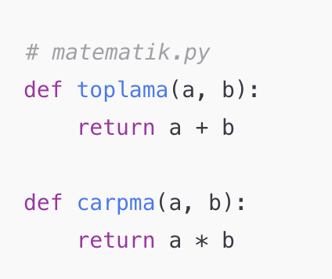
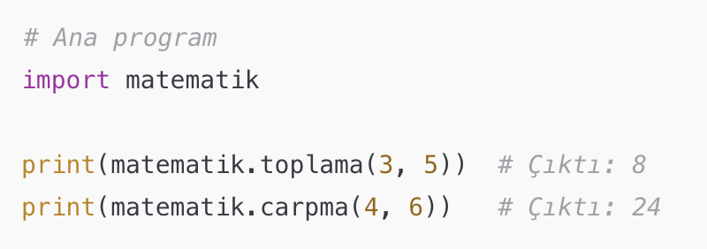
Kendi Modülümüzü Oluşturma
Python'da kendi modülünüzü yazabilirsiniz. Örneğin, matematik.py adında bir dosya oluşturup içine özel fonksiyonlar ekleyelim.
Adım 1: Modül Dosyasını Oluşturma (matematik.py)
Adım 2: Modülü Başka Bir Programda Kullanma

Slide 51
ÖRNEK PROJE
Python dilinde ileri düzey nesne yönelimli programlama (OOP) tekniklerini kullanarak yazılmış bir örnek program
Bu örnek, kapsülleme, kalıtım ve çok biçimlilik gibi OOP ilkelerini içermektedir.
Örnek Program: Bir Hayvanat Bahçesi Yönetim Sistemi
Bu programda, hayvanların sınıfları oluşturulacak ve farklı hayvan türleri arasında kalıtım kullanılacaktır.
Ayrıca, kapsülleme tekniği ile veriler gizlenecek ve çok biçimlilik (polimorfizm) ile aynı işlevi farklı türlerdeki nesnelerle gerçekleştireceğiz.

Slide 52
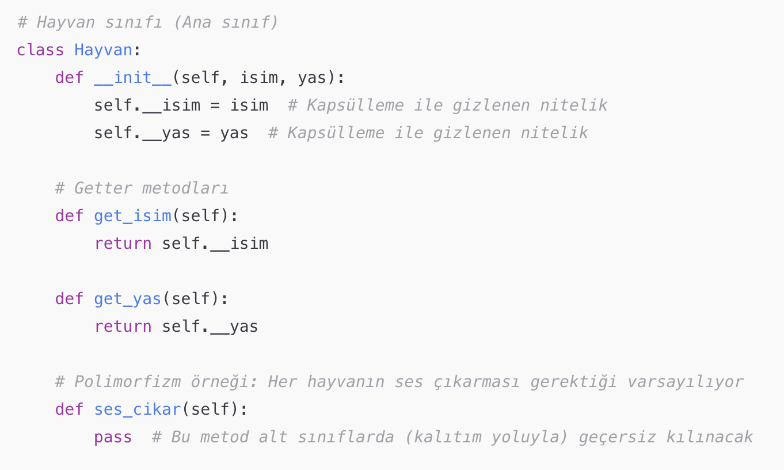
ÖRNEK PROJE
Devamı var...

Slide 53
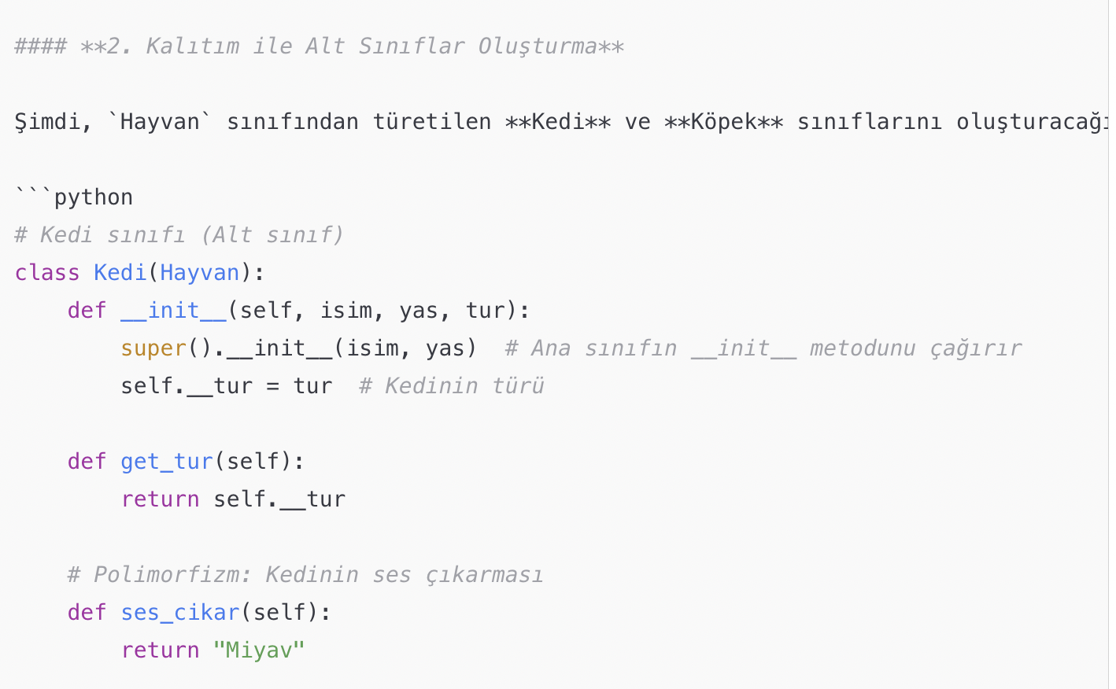
ÖRNEK PROJE
Devamı var...

Slide 54
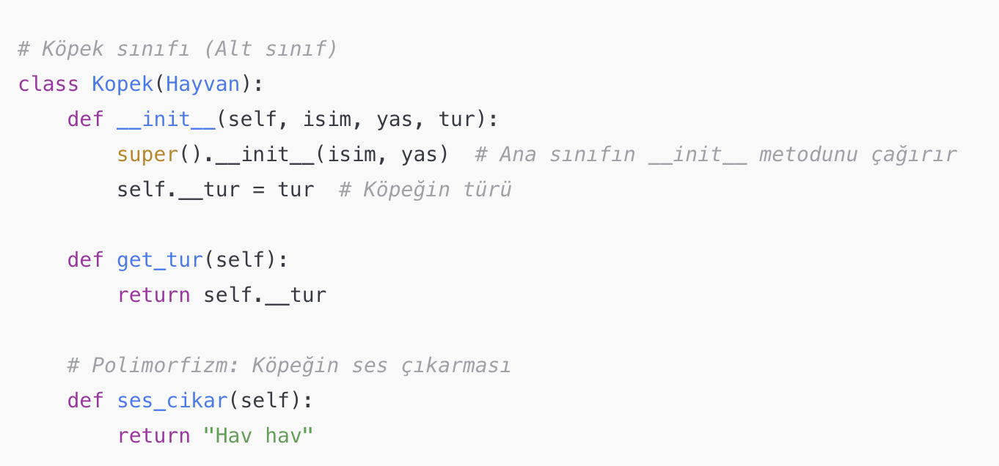
ÖRNEK PROJE
Devamı var...

Slide 55
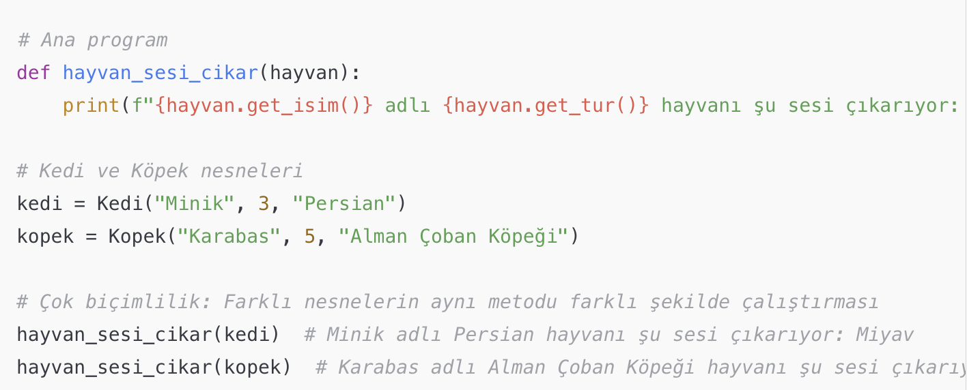
ÖRNEK PROJE
Çok Biçimlilik (Polimorfizm)
Şimdi, Hayvan sınıfından türetilen Kedi ve Köpek nesnelerini oluşturup, her iki nesnenin ses_cikar metodunu çağırarak çok biçimliliği (polimorfizmi) gösterelim.

Slide 56
List (LİSTELER)
Python’daki liste veri türü, birden fazla öğeyi bir arada tutmak için kullanılan bir veri yapısıdır.
Listeler sıralı (ordered), değiştirilebilir (mutable) ve tekrar edilebilir (duplicate) öğeleri saklayabilir.
Listeler, farklı veri türlerinden öğeleri bir arada tutabilir, yani bir listenin içerisinde sayılar, metinler, hatta diğer listeler bir arada yer alabilir.

Slide 57
List (LİSTELER)
Liste Özellikleri:
Sıralı (Ordered): Listede öğeler sırasıyla depolanır ve sıralama korunur.
Değiştirilebilir (Mutable): Liste, program çalışırken değiştirilebilir. Öğe ekleme, çıkarma, değiştirme gibi işlemler yapılabilir.
Tekrar Edilebilir (Duplicate): Aynı öğe bir listede birden fazla kez bulunabilir.
Esneklik: Bir listenin öğeleri, farklı veri türlerinde olabilir (örneğin, sayı, metin, boolean vb.).

Slide 58
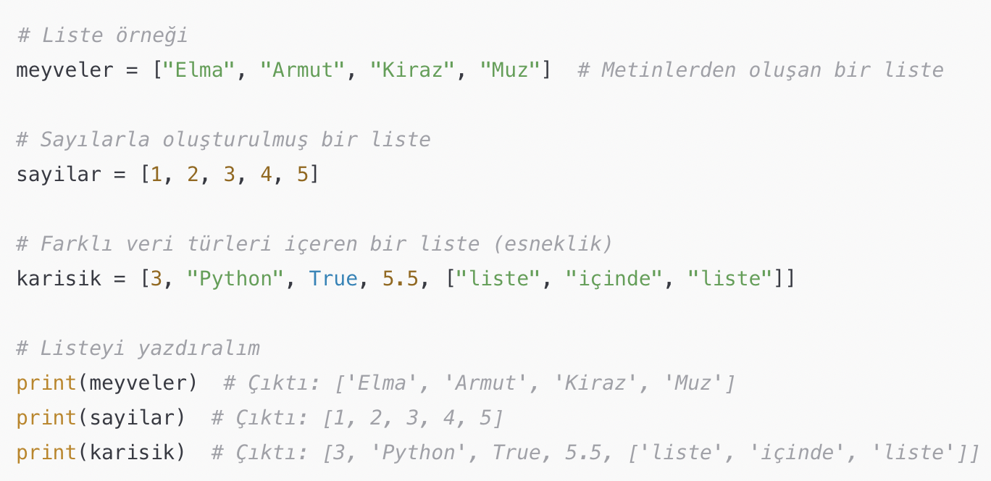
LİSTE TANIMLAMASI VE KULLANIMI

Slide 59
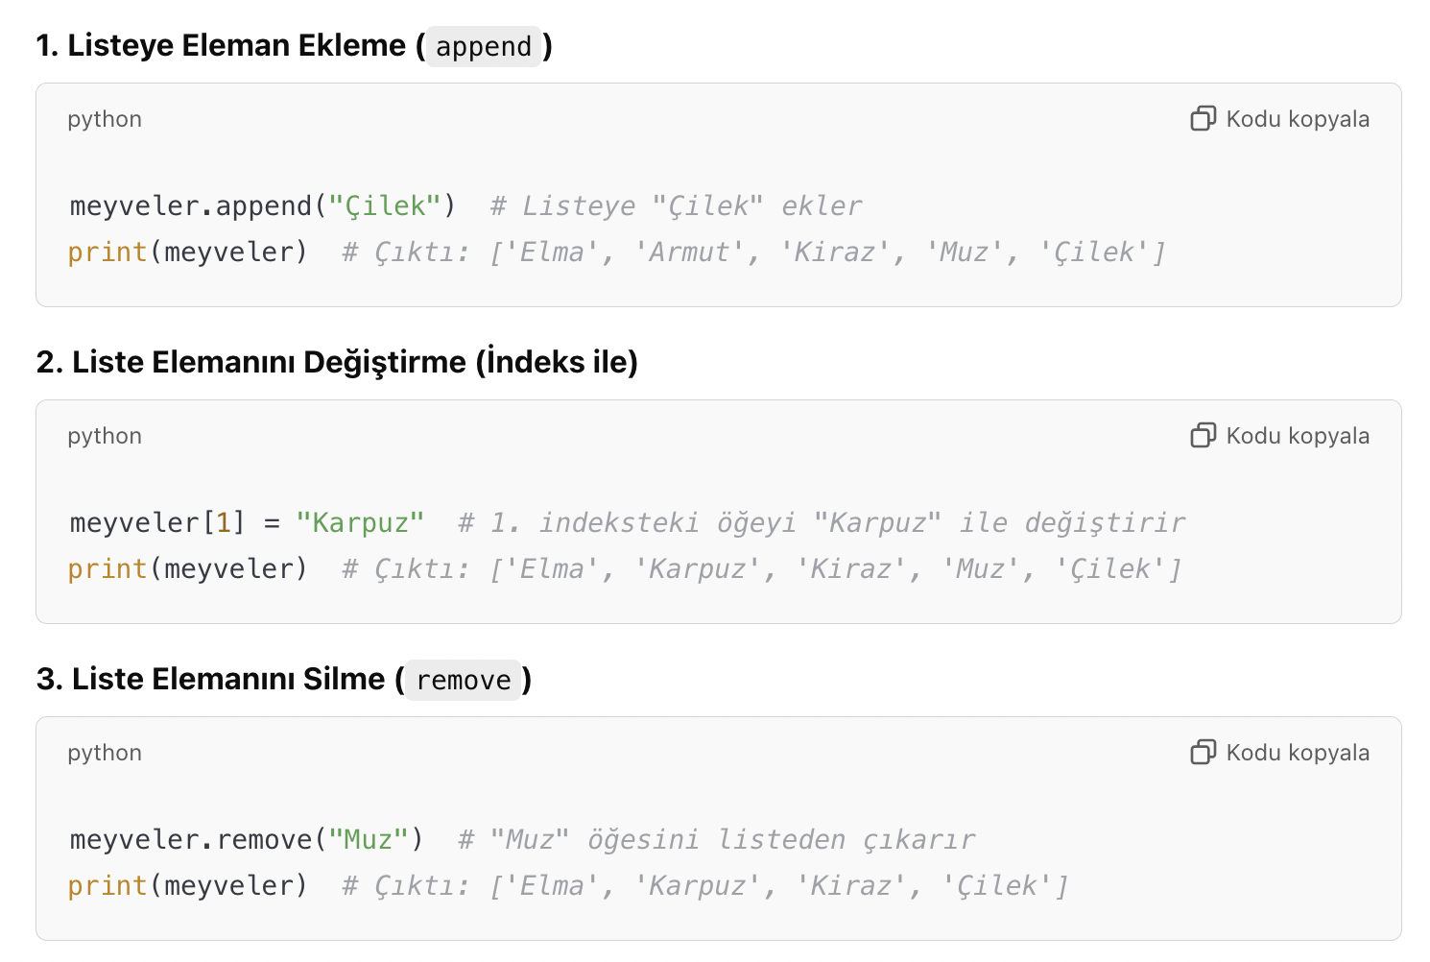
Liste İşlemleri:
Devamı var...

Slide 60
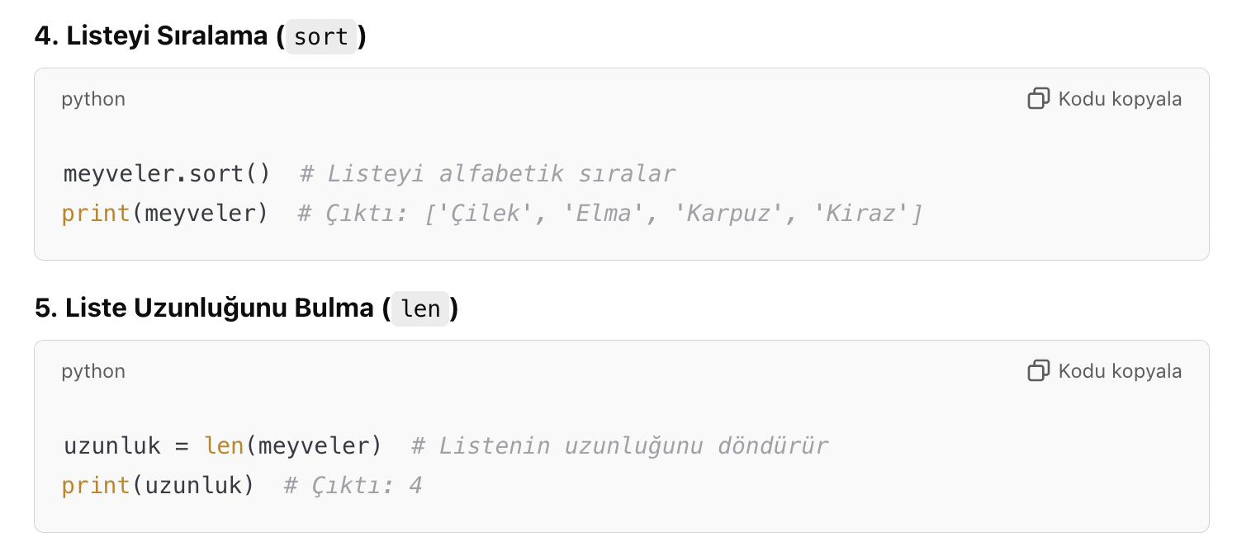
Liste İşlemleri:

Slide 61
TUPLE (DEMETLER)
Python'daki tuple (demet) veri türü, list veri türüne çok benzer ancak bazı önemli farklar vardır.
Benzerlikler:
Sıralı (Ordered): Tıpkı listeler gibi, tuple'lar da sıralıdır. Öğeler belirli bir sırayla saklanır ve bu sıralama korunur.
Farklı Veri Türlerini Saklama: Listeler gibi, tuple'lar da farklı veri türlerinden öğeler içerebilir.
İçeriğine Erişim: Hem listelerde hem de tuple'larda öğelere indeks numarasıyla (0'dan başlayan bir sıra ile) erişilebilir.

Slide 62
TUPLE (DEMETLER)
Python'daki tuple (demet) veri türü, list veri türüne çok benzer ancak bazı önemli farklar vardır.
Farklar:
Değiştirilemezlik (Immutable): Listeler değiştirilebilirken (yeni eleman ekleme, çıkarma, değiştirme), tuple'lar değiştirilemez. Yani, tuple'da bir öğe eklemek veya çıkarmak mümkün değildir.
Kapanma: Listeler [] köşeli parantezler ile tanımlanırken, tuple'lar () parantezleri ile tanımlanır.

Slide 63
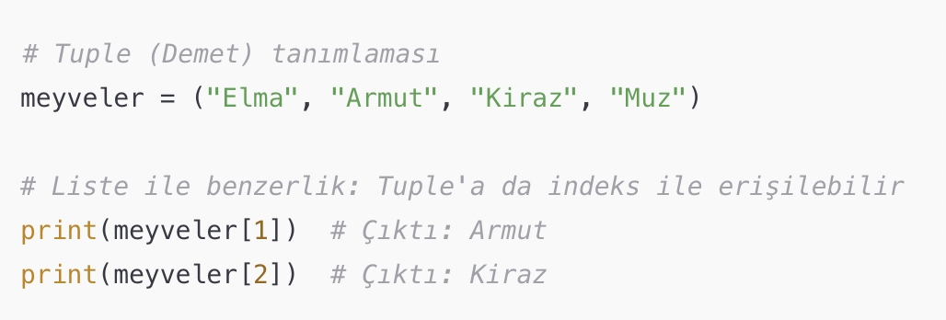
Tuple Tanımlaması ve Kullanımı:

Slide 64
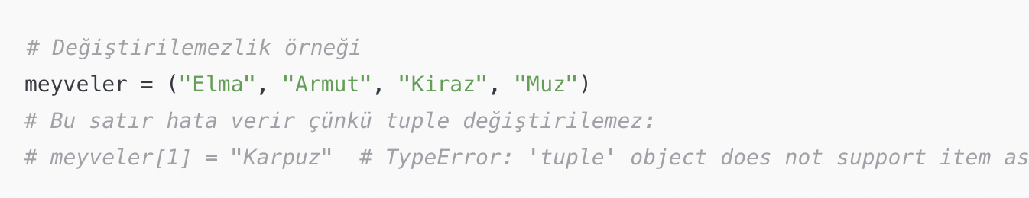
Tuple'ın Değiştirilemezliği:
Listelerde öğeler değiştirilebilirken, tuple'da bu yapı değiştirilemez. Aşağıdaki örnekte, tuple'da veri değiştirmeye çalıştığımızda hata alırız.

Slide 65
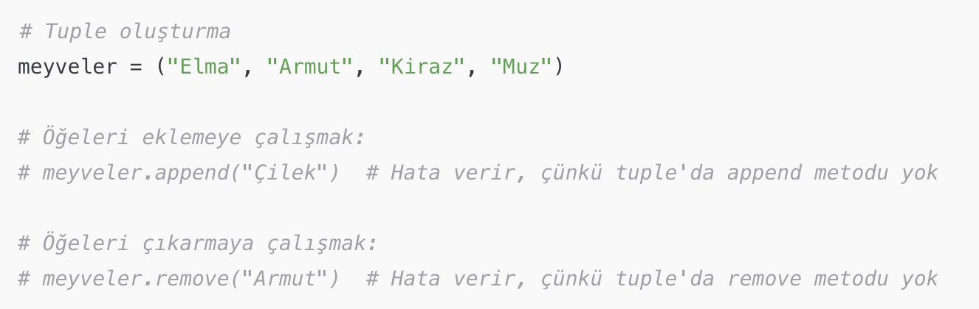
Tuple'da Veri Ekleyemez veya Çıkartamazsınız

Slide 66
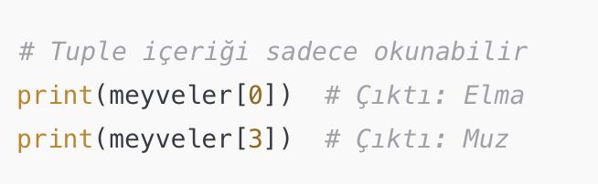
Tuple'da Veri Okuma
Tuple'daki verilere sadece okuma amacıyla erişebilirsiniz, ancak veri üzerinde herhangi bir değişiklik yapamazsınız.

Slide 67
BİR TUPLE ÖRNEĞİ OLUŞTURUNUZ!

Slide 68
SET (KÜMELER)
Set (küme) veri türü, Python'da sırasız, yinelenen öğelere izin vermeyen ve değiştirilebilir bir veri türüdür. Bir kümenin temel özellikleri şunlardır:
Sırasızdır (Unordered): Küme elemanlarının belirli bir sıralaması yoktur.
Yinelenen Elemanlara İzin Vermez: Aynı öğe birden fazla kez eklenemez.
Değiştirilebilir (Mutable): Eleman eklenip çıkarılabilir.
Hızlıdır: Elemanların varlığını kontrol etme veya ekleme gibi işlemler hızlı bir şekilde gerçekleştirilir.

Slide 69
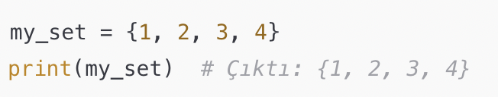
SET (KÜMELER)
ÖRNEK

Slide 70
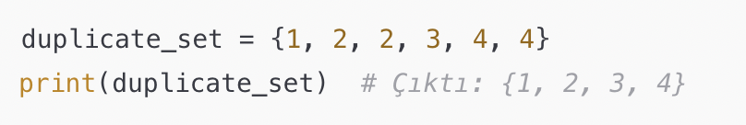
SET (KÜMELER)
YİNELENEN ÖGELERİN ATILMASI

Slide 71
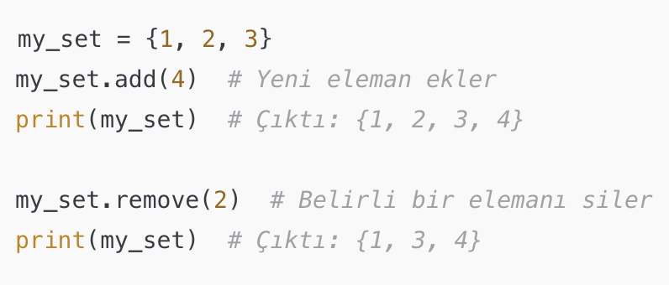
SET (KÜMELER)
ELEMAN EKLEME ÇIKARMA

Slide 72
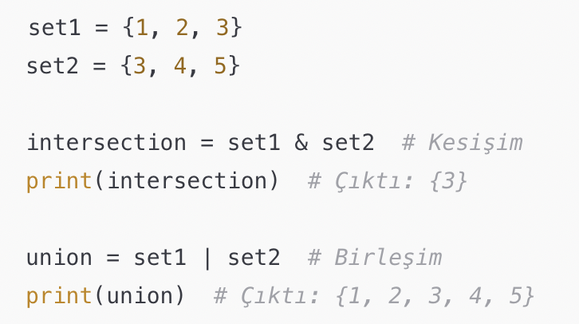
SET (KÜMELER)
KESİŞİM BİRLEŞİM İŞLEMLERİ

Slide 73
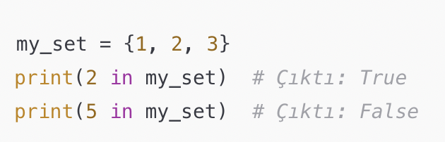
SET (KÜMELER)
ELEMAN VARLĞINI KONTOL ETME

Slide 74
Dictionary (sözlük)
Dictionary (sözlük), Python'da anahtar-değer (key-value) çiftleri ile çalışan bir veri türüdür.
Bu yapıda, her anahtar bir değere karşılık gelir ve bu anahtarlar benzersiz olmalıdır.
Sözlükler, veri erişimini hızlı bir şekilde sağlamak için kullanılır.

Slide 75
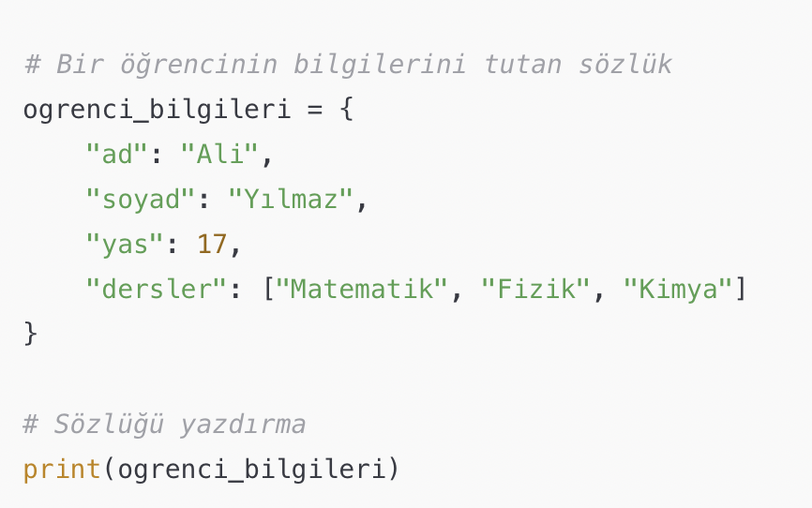
Dictionary (sözlük)
ÖRNEK

Slide 76
Dictionary (sözlük)
UYGULAMA
Bir kitabın adını, yazarını, basım yılını ve türünü tutan bir sözlük tanımlayın ve yazdırın.

Slide 77
Dosya Nesneleri ve Veri Depolama
Python'programında dosya nesneleri, bir çalışması sırasında verileri uzun süreli olarak depolamak veya var olan verilerle işlem yapmak için kullanılır.
Bu yöntem sayesinde verilerin kalıcılığı sağlanır.
Programın hafızasında tutamayacağı kadar büyük veriler, dosyalarda saklanabilir.
Dosyalar aracılığıyla veriler okunabilir, işlenebilir ve düzenlenebilir.

Slide 78
Metin Dosyalarında İşlemler
Dosya Açma
Python'da dosyalar open() fonksiyonu ile açılır. Dosya açma modları:
'r': Okuma (varsayılan)
'w': Yazma (var olan dosyayı siler, yeniden yazar)
'a': Ekleme (mevcut dosyaya veri ekler)
'x': Yeni bir dosya oluşturur (varsa hata verir)

Slide 79
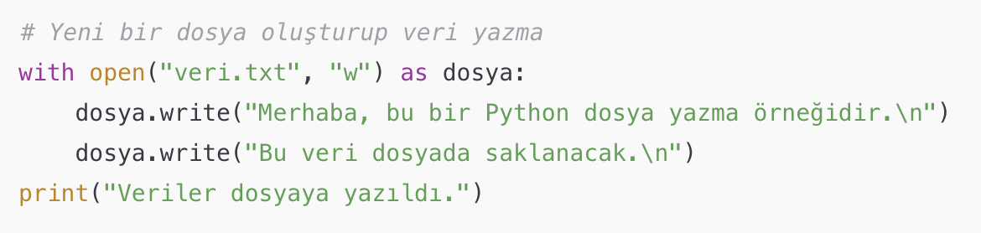
ÖRNEKLER

Slide 80
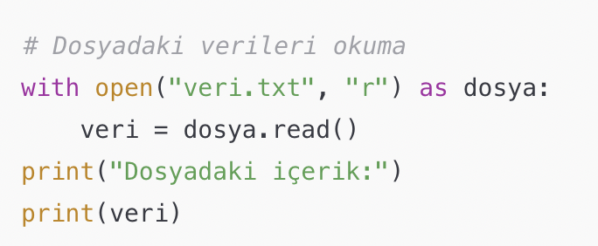
ÖRNEKLER

Slide 81
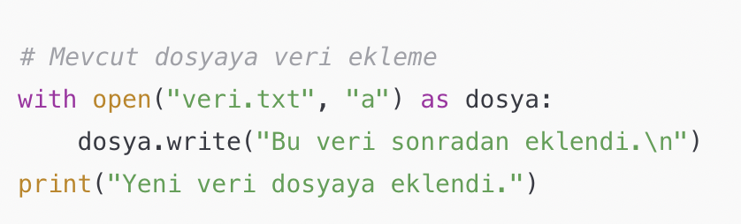
ÖRNEKLER

Slide 82
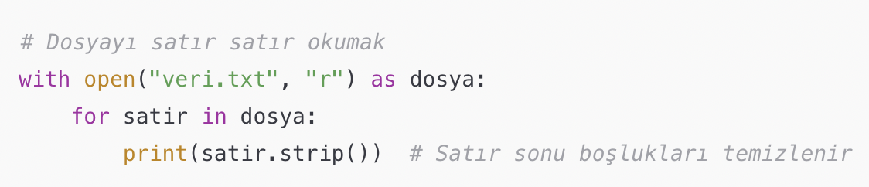
ÖRNEKLER

Slide 83
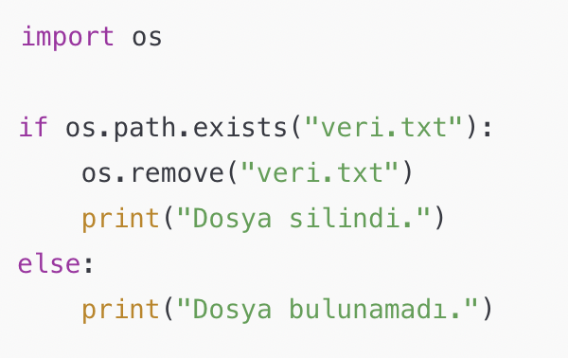
ÖRNEKLER – DOSYAYI SİLME

Slide 84
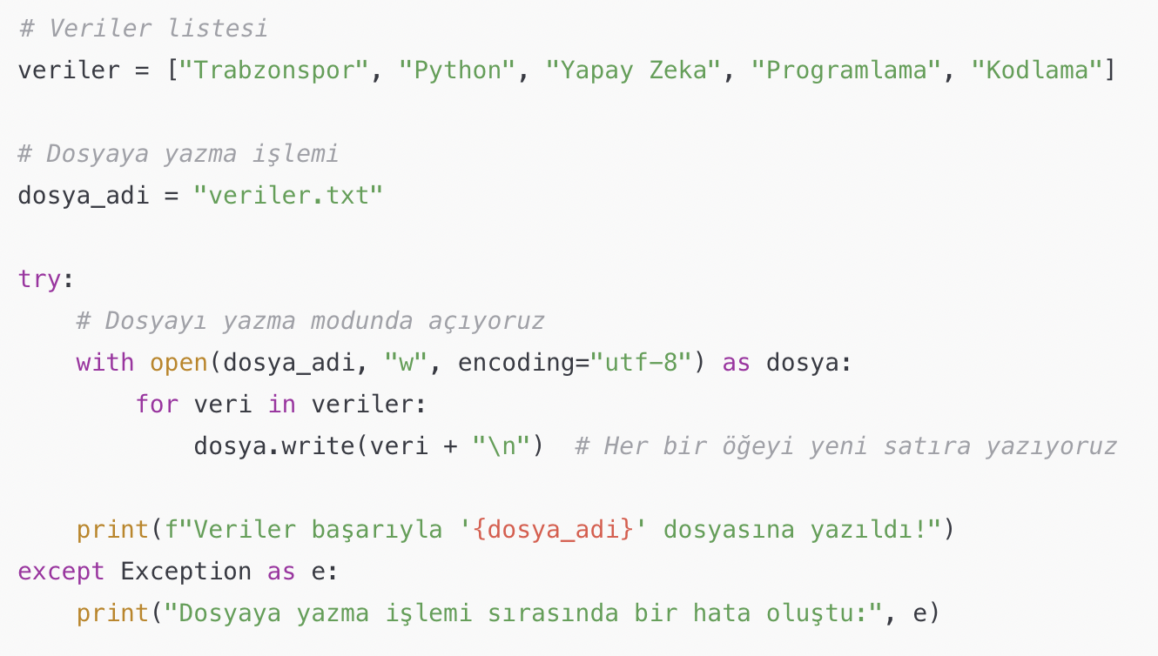
LİSTELERİ DOSYAYA YAZDIRMA

Slide 85
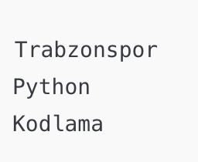
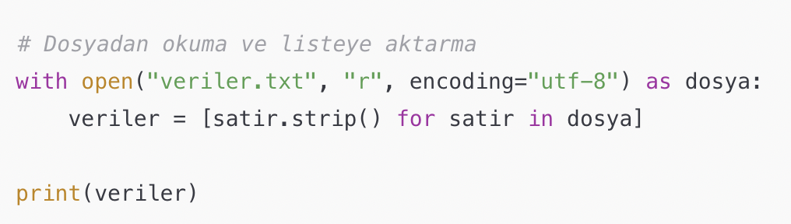
DOSYADAKİ VERİYİ LİSTEYE TANIMLAMA
Dosya İçeriği
Kod

Slide 86
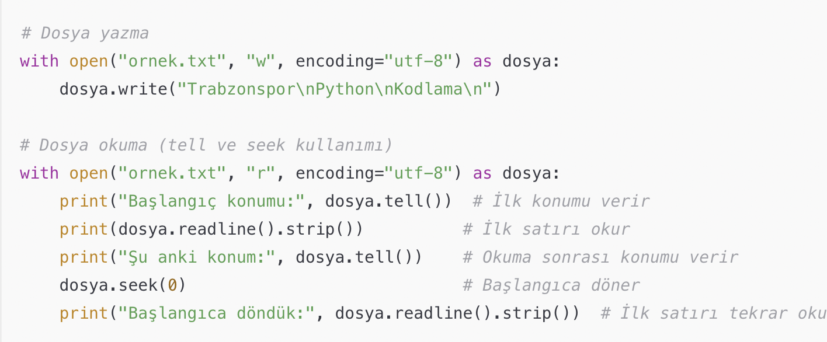
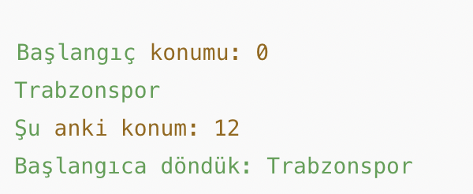
Dosya işlemlerinde with as, tell, ve seek metotları
ÇIKTI

Slide 87
PROJE TASARLAYIN
Sınıf ve nesneleri kullanarak özgün bir proje tasarlayın. Proje aşamasında aşağıdakileri uygulayın
Dosya nesneleriyle işlemler yapın.
Hata ayıklama yöntemlerini uygulayın
Tkinter grafik arayüzü oluşturun.
Projenizi tanıtın, yaşadığınız problemleri anlatın!

Slide 88
Python’da grafik arayüzü
Python'da grafik arayüzleri (GUI - Graphical User Interface) oluşturmak için çeşitli hazır kütüphaneler ve araçlar mevcuttur.
Bu araçlar, kullanıcıların görsel öğelerle etkileşime geçebileceği uygulamalar geliştirmeyi kolaylaştırır.

Slide 89
Python’da grafik arayüzü
Python'da en yaygın kullanılan GUI kütüphanelerinden bazıları şunlardır:
Tkinter
PyQt / PySide
Kivy
wxPython

Slide 90
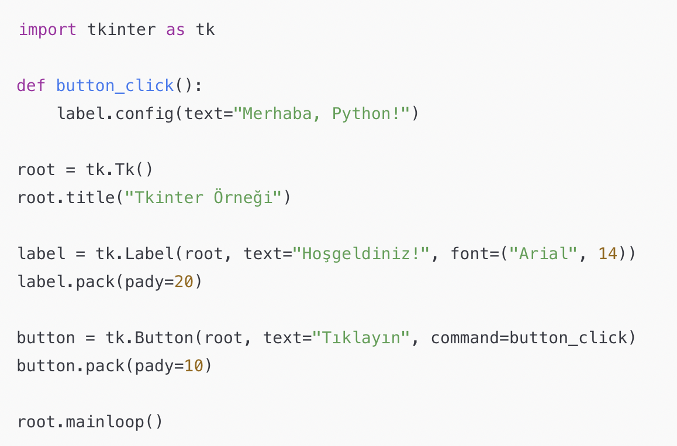
Tkinter örnek kullanım

Slide 91
Tkinter örnek kullanım

Slide 92
PYTHON 3.ÜNİTESİ VE
KONULARIN TAMAMI
SONA ERDİ!

